Slide 1


Projektmenedzsment– 6. hét
A projekt idő-, erőforrás- és költségterve
A tervezés folyamata és az időtervezés
Az erőforrás-tervezés
A költségtervezés

Slide 2
cél
bemutatni, a projekttervezés folyamatának korszerű, komplex megközelítési módját, külön kitérve az idő-, erőforrás- és költségtervezés legfontosabb tudnivalóira, azaz
értelmezni és jellemezni a projekttervezés folyamatának lépéseit,
áttekinteni az időtervezés lényegét és tevékenységeit, kivéve az alkalmazott eszközöket,
megmutatni az erőforrás-tervezés lényegét és eszközeit, ismertetni az optimalizálás kapcsolódó feladatait,
bemutatni a költségtervezés jelentőségét, jellemzőit és a fontosabb költségbecslési eljárásokat.

Slide 3
tervezés
Idő
Erőforrás
Költségtervek
Összefüggés áll fenn a tervek között
Notes:
A projektkialakítási fázist követően szükség van a projekteredmény teljesítésére vonatkozó részletesebb és egyben pontosabb idő-, erőforrás- és költségtervekre. A hagyományos szakirodalmi megközelítésben, időben elválik egymástól az időterv kialakítása, az erőforrások allokálása és a költségek tervezése. Az egyes tevékenységek időszükséglete a felhasznált erőforrások és a költségek között szoros összefüggés áll fenn. A költségkeret növelésével növelhető az erőforrások mennyisége és teljesítőképessége, aminek következtében csökkenthető az időszükséglet. Ezek az összefüggések bármilyen további kombinációban fennállnak, azaz ha a három tényező, az idő, erőforrás és költség közül bármelyik megváltozik az hatást gyakorol a másik kettőre.

Slide 4
tervezés
A helyesen elkészített projektterveknek választ kell adniuk a következő kérdésekre:
• melyek a teljesítendő feladatok,
• ki vagy kik fogják azokat elvégezni,
• mennyibe kerül a teljesítésük.
Notes:
Mindebből következik, hogy az időterv, az erőforrás-allokáció és a költségterv elkészítése nem lehet egymástól független folyamat, mivel a költségbecslés elkészítése feltételezi az erőforrások ismeretét és szükségességének időtartamát. Így tehát a korszerű megközelítés próbálja logikailag megalapozott folyamatba rendezni az idő-, erőforrás- és költségtervezés komplex, egymást befolyásoló tevékenységeit.

Slide 5
tervezés
Ennek megfelelően a projekttervezés folyamata a következő lépésekre bontható:
• a tevékenységek kialakítása,
• a tevékenységek sorrendjének rögzítése,
• a tevékenységek erőforrás-szükségletének és időtartamának meghatározása,
• az időterv és a költségterv kialakítása.

Slide 6
tervezés
• a tevékenységek meghatározása,
• a tevékenységek közötti logikai-függőségi kapcsolatok meghatározása,
• az erőforrás-allokáció és a tevékenységi időtartamok kialakítása,
• a teljesítési folyamat időterének ábrázolása,
• az időterv elemzése,
• a teljesítés költségeinek becslése és a teljesítés pénzáramlási tervének elkészítése,
• optimalizálás.
Notes:
A projekt szereplői számára a különböző projekttervek kommunikációs eszközként is szolgálnak, ezért nagyon fontos, hogy a projekt teljesítése során a terveket érintő változások és korrekciós intézkedések hatásai és következményei elemezhetőek és értelmezhetőek legyenek az érintettek körében.
Figyelembe véve mindezen követelményt és a tervek közötti rendkívül szoros összefüggést a korszerű megközelítés a tervezés folyamatát a következő lépésekre bontja, illetve lépésekkel egészíti ki:

Slide 7
tervezés
• a tevékenységek meghatározása a folyamat első lépése, melynek kiindulási alapja a helyesen behatárolt projekteredmény, a körültekintően kialakított funkció-cél és eszköz-struktúra.

Slide 8
tervezés
• a tevékenységek közötti logikai-függőségi kapcsolatok meghatározása, mely során a tevékenységek teljesítésének sorrendisége alakul ki, a projektteljesítés tevékenységfolyamatára jellemző belső logikai összefüggések alapján.

Slide 9
tervezés
• az erőforrás-allokáció és a tevékenységi időtartamok kialakítása jelenti az erőforrások hozzárendelését az egyes tevékenységekhez, aminek alapján a tevékenységek teljesítési időtartama megállapítható, bár ekkor még nem ismertek a tevékenységek kezdési és befejezési időpontjai, csak a teljesítés időszükséglete.

Slide 10
tervezés
• a teljesítési folyamat időtervének ábrázolása, melynek célja a projekt teljesítési folyamatának időbeli összefüggéseit szemléltetni, egy grafikusan megjelenített teljesítési program formájában, a sávdiagramok vagy a hálótervek segítségével.

Slide 11
tervezés
az időterv elemzése során kiderül, hogy milyen hosszúságú időtartamot igényel a projektben foglalt tevékenységfolyamat egészének teljesítése, azaz hány időegység a projekt átfutási ideje. Ebben a lépésben ismertté válnak az egyes tevékenységek kezdési és befejezési időpontjai is.

Slide 12
tervezés
a teljesítés költségeinek becslése és a teljesítés pénzáramlási tervének elkészítése, ebben a lépésben készül a költségterv, mivel ekkorra már ismertté válnak a tevékenységekhez szükséges erőforrásokra és az időtartamokra vonatkozó adatok. Ezek alapján a költségterv mellett a projekt teljesítésével összefüggő pénzáramlási terv is elkészíthető.

Slide 13
tervezés
az optimalizálás a projekttervezési folyamat utolsó lépése, amely irányulhat a projekt időtartamának a megváltoztatására és az erőforrás-felhasználás időbeli alakulására is. Az optimalizálás akár az egész tervezési folyamatot újraindíthatja, hiszen például a projekt időtartamának rövidítési igénye, szinte mindent megváltoztat. Újra kell tervezni a tevékenységek közötti logikai-függőségi kapcsolatokat, az erőforrás-allokációt, de változik a tevékenységek időtartama, az időterv grafikai megjelenítése, az egyes tevékenységek kezdési és befejezési időpontja is. Mindez természetesen hatással van a projekt költségeinek alakulására, és ezzel együtt a pénzáramlási terv is módosul.
Notes:
Az optimalizálás során tehát, egy iterációs folyamat eredményeként alakulnak ki a véglegesnek mondható teljesítési tervek. Ez az igen hosszadalmasnak tűnő folyamat a korszerű számítógépes programokkal támogatható. A korszerű technika megkönnyíti és meggyorsítja az újratervezési folyamatot, bár az elvégzendő tevékenységek meghatározásához, a közöttük lévő logikai-függőségi kapcsolatok megállapításához és az erőforrás-allokációhoz továbbra is felkészült szakemberek közreműködése szükséges.

Slide 14
időtervezés
A projekt időterve a projekteredményt létrehozó tevékenységek teljesítési programja, mely a tevékenységek időbeli összefüggéseit grafikai úton is megjeleníti.
Az időterv a megvalósításban érdekelt szereplők között a kommunikáció hatékony eszköze.
A projekt időterve, a következő szempontok teljesülése esetén megfelelő:
• A tevékenységek időbeli összefüggései úgy jelennek meg, ahogy azok ténylegesen, a valóságban létrejönnek.
• Az alkalmazott grafikai ábrázolás a sávdiagram vagy hálóterv megfelel a tervben foglalt tevékenységek teljesítettségének értelmezéséhez.
• Az időterv részletezettsége megfelel a tervet felhasználók információigényének, ami lehet:
• a felső vezetői (a stratégiáért felelős) szint, általában havi szinten átlátja a projekt főbb tevékenységeit, eseményeit,
• a projektirányítás szintje, általában heti szinten tisztában van a főbb tevékenységekkel, határidőkkel,
• a projektteljesítés operatív irányítási szintje, napi szinten, óráról-órára átlátja az elvégzendő feladatokat.

Slide 15
időtervezés
Az időtervezéshez kötődő fontosabb lépések sorozata a következő:
• a tevékenységek meghatározása,
• a tevékenységek közötti logikai-függőségi kapcsolatok meghatározása,
• az erőforrás-allokáció és a tevékenységi időtartamok kialakítása,
• a teljesítési folyamat időtervének ábrázolása (sávdiagram, hálóterv),
• a projekt kezdési és befejezési időpontjának meghatározása,
• az egyes tevékenységek kezdési és befejezési időpontjának megállapítása,
• a kritikus tevékenységek azonosítása,
• a tartalékidők meghatározása.

Slide 16
Erőforrás tervezés
Az erőforrások rendkívül heterogének. Egy adott projekt teljesítése során sokféle erőforrásra lehet szükség a következő csoportosítás szerint:
• emberi erőforrások,
• technikai erőforrások (gépek, berendezések, eszközök),
• anyag jellegű erőforrások (a projekteredménybe beépülő anyagok, berendezések).
Notes:
Az erőforrásterv a projekt teljesítéséhez szükséges erőforrásigényt leíró dokumentumok összessége. Elkészítése az időterv és a teljesítés helyszínének figyelembevételével valósul meg. Ismét szükséges hangsúlyozni, hogy a projekt időterve és a projekt teljesítéséhez igénybevett erőforrások között szoros összefüggés áll fenn.

Slide 17
Erőforrás tervezés
A projektek teljesítésének erőforrás tervezése tevékenység-specifikus megközelítést igényel. Az erőforrások sokszínűsége miatt szinte lehetetlen általánosan alkalmazható módszertant javasolni. Az erőforrás szükséglet tervezését azonban a következő mátrixok segíthetik:
• az emberi erőforrások szakmai leltárának mátrixa,
• a feladat-felelősség mátrix,
• a tevékenység-erőforrás mátrix.
Notes:
Az egyes erőforráscsoportok aránya minden projektben más. Általánosságban elmondható, hogy az erőforrások hatékony fölhasználása és a projekt sikeres teljesítése szempontjából a humánerőforrás egyértelműen meghatározó jelentőségű.

Slide 18
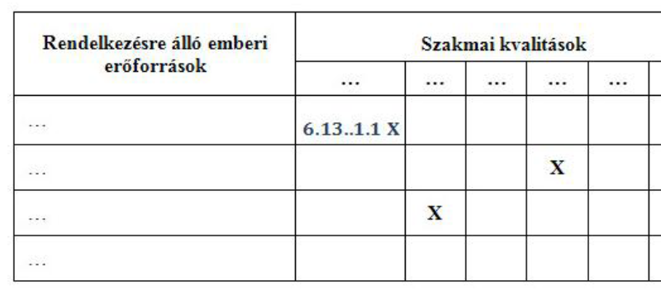
Erőforrás tervezés
Az emberi erőforrások szakmai leltárának mátrixa rendszerbe foglalja a rendelkezésre álló munkatársakat és a projekt teljesítéséhez szükséges szakmai képzettségeket, illetve gyakorlati tapasztalatokat. A mátrix celláiban jelölhető, hogy mely szakemberek rendelkeznek a projektben szükséges kompetenciákkal.

Slide 19
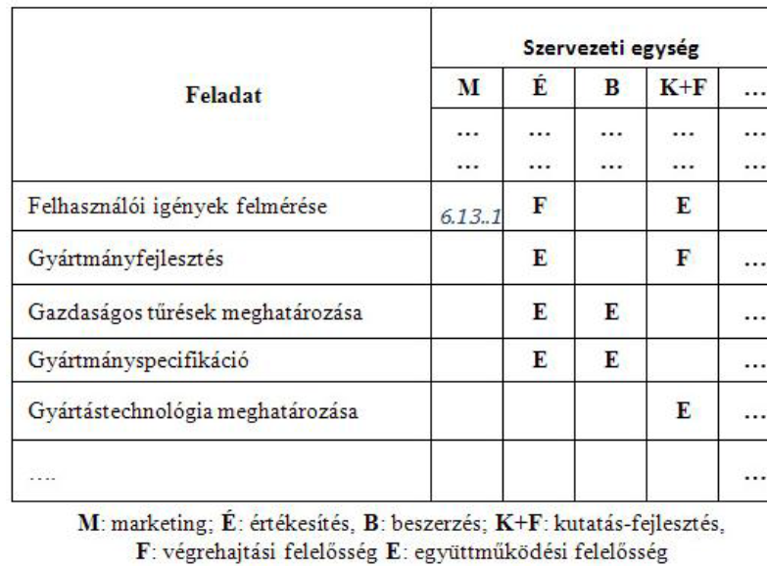
Erőforrás tervezés
A feladat-felelősség mátrix a projektben foglalt tevékenységeket és a projektben résztvevő személyek (szervezeti egységek) nevét tartalmazza. A tevékenységek összeállítása a tevékenységi struktúra alapján, a személyek fölsorolása pedig, a szakmai leltár mátrixa alapján történhet. A feladat felelősség mátrix az egyes tevékenységek és személyek közötti kapcsolat jellegét is jelöli a mátrix egyes celláiban

Slide 20
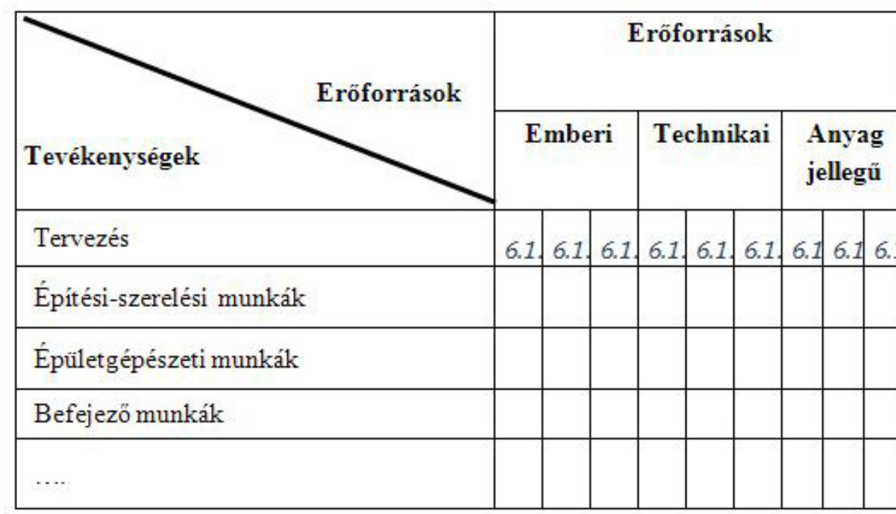
Erőforrás tervezés
A projektek teljesítéséhez szükséges technikai és anyagjellegű erőforrások tervezését a tevékenység-erőforrás mátrix segíti, amely végeredményben a feladat-felelősség mátrix kibővített változata. Az így kialakított mátrix egyes celláiban az időtartam és a mennyiség mellett a gépek, eszközök kapacitása, illetve a fajlagos, azaz az időegységre eső anyagszükséglet is jelölhető. A jobb áttekinthetőség miatt, a komplex, nagyon sokféle erőforrást fölhasználó projektek esetén az egyes erőforrástípusokat célszerű külön mátrixokban megjeleníteni.
Az erőforrás tervezésben - éppen az erőforrások heterogén jellege miatt - nem létezik egyetlen univerzálisan használható módszertan. Ezzel együtt, ahogy az a tervezési folyamat lépéseinél már bemutatásra került, a folyamat utolsó lépéseként az optimalizálásra, azaz újratervezésre kerül sor.

Slide 21
Erőforrás tervezés
Az elkészült tervek optimalizálására általában két alapvető körülmény szolgáltat alapot:
• az időterv kritikus útja hosszabb időtartamú, mint a projekt elvárt teljesítési időtartama, azaz a rendelkezésre álló (rövid) idő alatt a projekt nem fejezhető be,
• a projekt erőforrás-szükséglete túlságosan nagy, illetve az idő függvényében erősen hullámzó képet mutat.
Az első esetben a megoldást, az optimalizálást a kritikus út rövidítése, a második esetben pedig az erőforrás-kiegyenlítés lehetősége jelenti.
A kritikus út rövidítése esetén a projekt kritikus tevékenységeire célszerű koncentrálni. A gyakorlatban kialakult megoldások, ha erre egyébként technikailag is lehetőség van, a következőkben foglalhatók össze:
• több és/vagy nagyobb teljesítményű erőforrás alkalmazása azoknál a kritikus tevékenységeknél, amelyeknél erre lehetőség van,
• a hosszabb kritikus tevékenységek felbontása, több párhuzamosan is végezhető résztevékenységre,
• a hatékonyság növelése a kritikus tevékenységek teljesítésében,
• a kritikus tevékenységek közötti átfedések számának és mértékének növelése, a várakozások számának és mértékének csökkentése,
• A tevékenységek közötti logikai-függőségi kapcsolatok újratervezése.

Slide 22
Erőforrás tervezés
A hullámzó erőforrásigény kiegyenlítésének egyik komoly indoka a projektköltség növekedésének elkerülése. A gyakorlati megoldások és a felmerülő szempontok a következőkben foglalhatóak össze:
• az erőforrás-kiegyenlítés során a nem kritikus tevékenységekre célszerű támaszkodni,
• ezek a nem kritikus tevékenységek elcsúsztathatóak vagy tervezett teljesítési időtartamuk megnövelhető, aminek hatására a felhasznált erőforrás csökkenthető,
• ennek az úgynevezett ütemezésnek az eredményeként, minden nem kritikus tevékenység esetében megtalálható az a hely, amely összességében a projekt leginkább kiegyenlített erőforrás-lekötését eredményezi.
• mindennek köszönhetően, a projektvezető az átmeneti időszakokban sem kényszerül a nem kellően kihasználható erőforrások lekötve tartására, ami a projektköltségek csökkentését teszi lehetővé.

Slide 23
Költségtervezés
A projekt teljesítésének költségszükségletét feltáró és leíró dokumentum, amely az idő- és erőforrásterv figyelembevételével készül. Adott projekt megvalósításának költségbecslése az egyik legkritikusabb tevékenység.
A költségkeret túllépése nagyon gyakori probléma, amelynek a szakirodalom szerint is több oka van:
• a projekt korai szakaszában végzett költségbecslések irreálisan alacsony összege,
• az előre nem látható technikai problémák fölmerülése,
• a projekteredmény behatárolásának hiányosságai,
• a projekt teljesítése közbeni változtatások,
• gazdasági és egyéb külső körülmények változása,
• a költségek tudatos elhallgatása, vagy szándékos leszorítása, a projekt elindítása reményében.

Slide 24
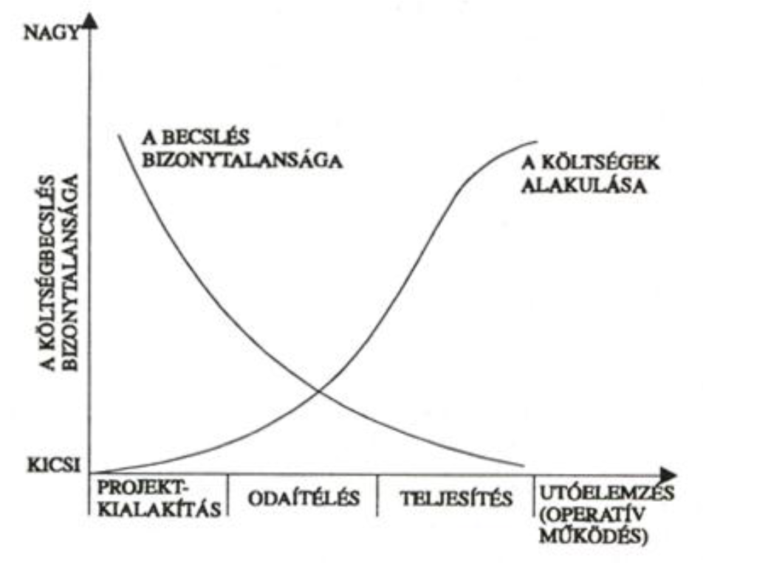
Költségtervezés
A költségbecslés elérhető pontosságát tehát számos tényező befolyásolja. A projektciklus folyamán időben előre haladva a költségbecslés bizonytalansága folyamatosan csökken, ugyanakkor a projekt költségei folyamatosan nőnek.

Slide 25
Költségtervezés
A pontosabb költségkalkuláció kialakítását a minél megbízhatóbb adatok fölhasználása és a következő általánosan alkalmazható módszerek segítik:
• a paraméteres költségbecslési eljárás,
• az egységárak alapján történő költségbecslés,
• a költségnemek szerinti csoportosítás alapján elvégzett költségtervezés,
• a tevékenység alapú költségbecslési eljárás.

Slide 26
Költségtervezés
A különböző költségtervezési eljárások a következők szerint jellemezhetők:
• a paraméteres költségbecslési eljárás a projektkialakítási fázis korai szakaszában használható. Ekkor a létrehozandó projekteredmény még több változatban és vázlatos formában kerül megfogalmazásra. A paraméteres költségbecslés akkor alkalmazható sikeresen ha:
• a megvalósítandó projekteredmény fontosabb paraméterei megegyeznek, vagy hasonlóak egy már olyan korábban létrehozott projekteredmény paramétereivel, amelynek költségei már ismertek,
• a két projekteredmény különbsége, illetve

Slide 27
Költségtervezés
• Az egységárak alapján történő költségbecslés lényege, hogy a létrehozandó projekteredmény és a projektben foglalt tevékenységek mennyiségi mutatókkal kifejezhetők. Az egységár vonatkozhat az adott projekteredmény egységnyi mennyiségére, vagy a tevékenységek/szolgáltatások egységnyi mennyiségeire. A projekt költségeit az adott mennyiségek és a hozzájuk tartozó egységárak szorzata, illetve ezek összegzése adja.

Slide 28
Költségtervezés
A költségnemek szerinti csoportosítás alapján elvégzett költségtervezés a projekt költségeit költségnemek szerint veszi számításba, például: anyag, munkabér, közteher. A költségtervezés egysége a létrehozandó projekteredmény egésze. Ez a számítási módszer közvetlenül veszi figyelembe a projekthez szükséges erőforrásokat és azok lekötési időtartamát.

Slide 29
Költségtervezés
• A tevékenység alapú költségtervezés akkor alkalmazható, amikor már elkészült a projekt tevékenységi struktúrája is, illetve ismert a projekt időterve és erőforrás-szükséglete. Ezen módszer alkalmazható ajánlati kalkulációk készítéséhez. Fontos szempont a közvetlen költségek és az arányosan felmerülő projekt-általános, illetve egyéb általános költségek figyelembevétele, tartalékkeret kialakítása és lehetőség szerint egységárak alkalmazása.

Slide 30
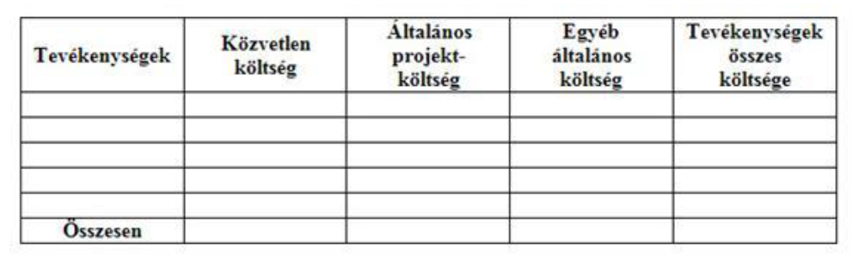
Költségtervezés
A tevékenység alapú költségtervezés eredményei egy erre a célra kialakított táblázatban összesíthetőek

Slide 31
Költségtervezés
A projekt teljesítése során fölmerülő költségek miatti pénzmozgás pontos ismerete a projekttulajdonos és a közreműködők számára egyaránt fontos és a következő előnyökkel jár:
• az adott projekt pénzáramlási terve beépíthető a szervezet egészének pénzáramlási tervébe,
• a projekttulajdonos (beruházó) tervezni tudja a projekt finanszírozási forrásait, illetve a források igénybevételének idejét.

Slide 32
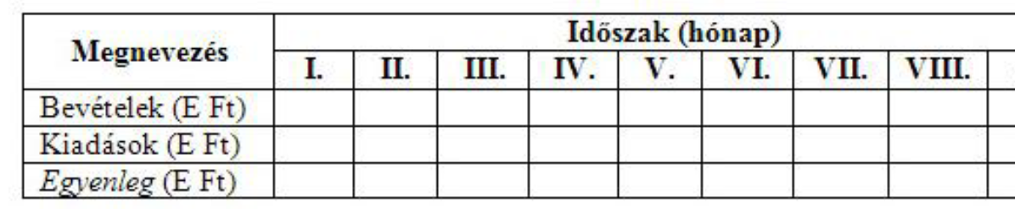
Költségtervezés
A pénzáramlási terv
• a teljesítéssel arányosan folyamatosan fölmerülő,
• az időtartam arányában folyamatosan fölmerülő,
• pontszerűen fölmerülő költségek.

Slide 33
Összegzés
• A projektek teljesítésének tervezése alapvetően a teljesítés időtartamának, erőforrásainak és költségeinek tervezésére irányul.
• Az időtartam, a fölhasznált erőforrások és a költségek között rendkívül szoros összefüggés van, ezért a teljesítési tervek kialakítása során egy egységes folyamatban, egymásra épülő lépéssorozatként kell kezelni az idő-, erőforrás- és költségtervezés kérdéskörét.
• A tervezési folyamat kiinduló lépése a teljesítendő tevékenységek meghatározása, az utolsó, a hetedik lépés pedig a tervek optimalizálása. A tervezési folyamatban valamennyi lépésnek pontos helye és fontos funkciója van.
• A tervezés folyamatának megismerése mellett, a tervezési eszközök, technikák és módszerek ismerete is szükséges, melyek alkalmazása az idő-, erőforrás- és költségtervezésben egyaránt nélkülözhetetlen.

Slide 34
Önellenőrző kérdések
1. Milyen folyamat alapján célszerű a projektteljesítési tervek kialakítása?
2. Milyen célt szolgál a projekt időterve és mikor megfelelő az?
3. Mire használható és hogyan épül fel az emberi erőforrások mátrixa?
4. Hogyan készül és épül fel a tevékenység-erőforrás mátrix?
5. Mi a teendő, ha az időterv kritikus útja hosszabb időtartamú, mint a projekt elvárt teljesítési időtartama?
6. Mi a teendő, ha a projekt erőforrás-szükséglete túlságosan nagy, illetve az idő függvényében erősen hullámzó képet mutat?
7. A költségkeret túllépésének melyek a leggyakoribb okai?
8. Mi a tevékenység alapú költségbecslés lényege?
9. Mi a paraméteres költségbecslés lényege?
10. Miért fontos a projektteljesítés pénzáramlási tervének elkészítése?

